Slide 1





TRƯỜNG TIỂU HỌC ..................
CHÀO MỪNG CÁC EM ĐẾN VỚI TIẾT
TIẾNG VIỆT LỚP 1
Giáo viên: ......................

Slide 2
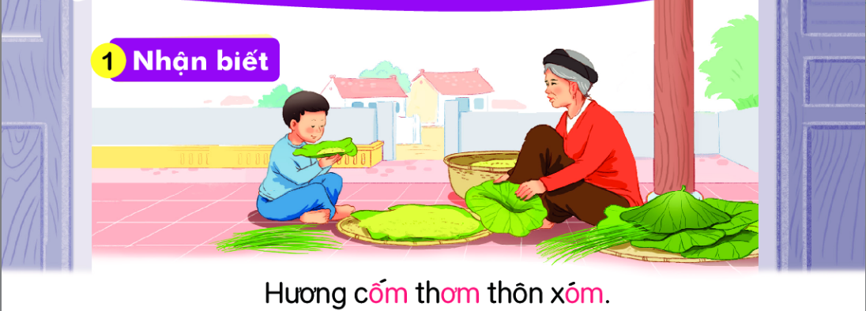


Slide 3

Bài 36
om ôm ơm

Slide 4


om
ôm
ơm
x
om
xóm
khóm
vòm
nộm
tôm
bờm
rơm

Slide 5


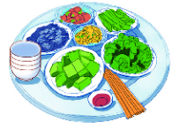
chó đốm
đom đóm
mâm cơm

Slide 6




Slide 7





Slide 8
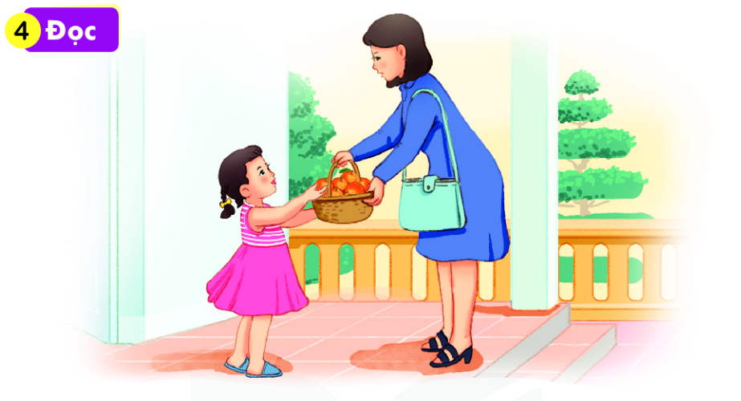

Hôm qua, cô Mơ ở xóm Hạ đến thăm Hà. Cô cho Hà giỏ cam. Hà chọn quả cam to phần bố. Mẹ khen và thơm lên má Hà.

Slide 9

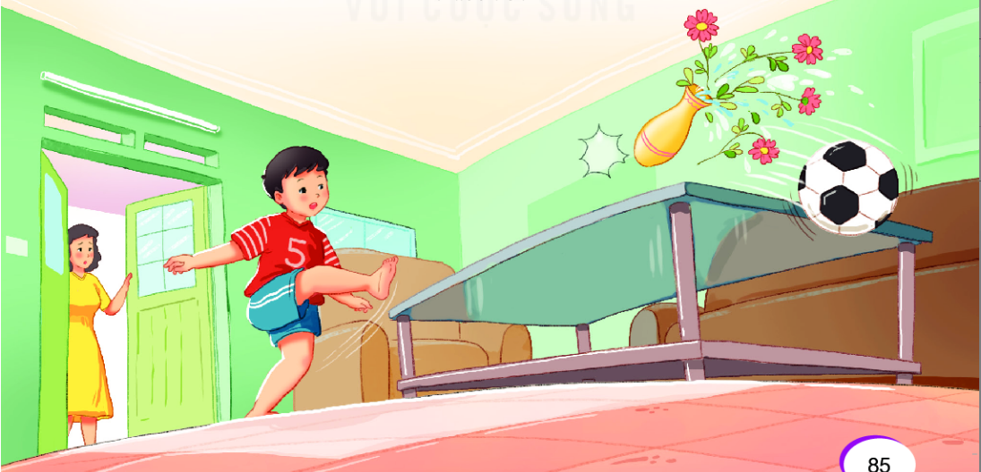
Xin lỗi

Slide 10
DẶN DÒ
.........................
................................

